Slide 1
Книги-Юбиляры 2023
Подготовила:
Чернявская Елена Владимировна
Заведующая библиотекой
МБОУ СОШ «Горки-Х»

Slide 2
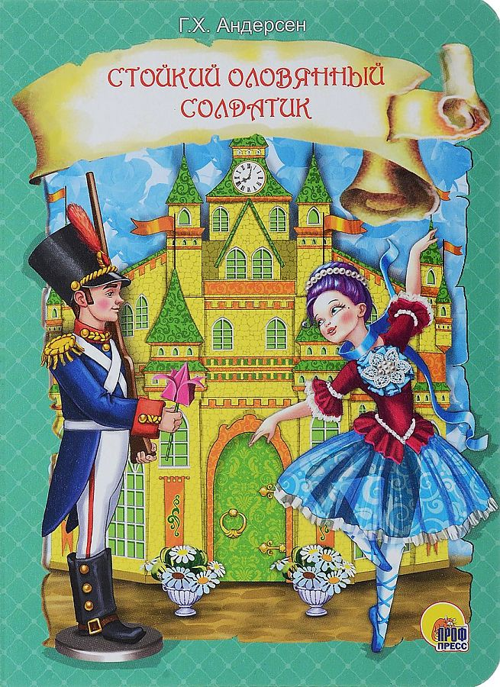
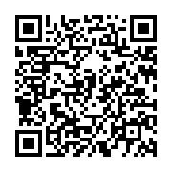
185 лет

Slide 3
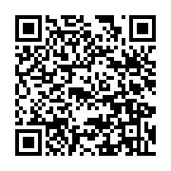
180 лет

Slide 4
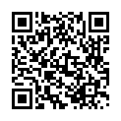
165 лет

Slide 5
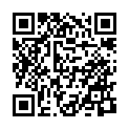
155 лет

Slide 6
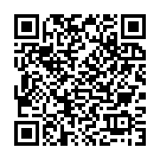
140 лет

Slide 7
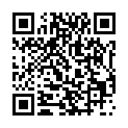
110 лет

Slide 8
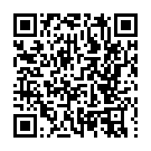
110 лет

Slide 9
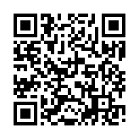
195 лет

Slide 10
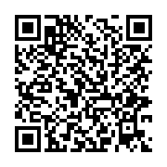
190 лет

Slide 11
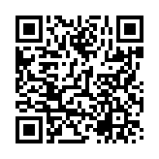
165 лет

Slide 12
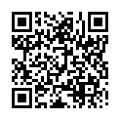
155 лет

Slide 13
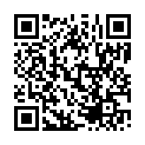
150 лет

Slide 14
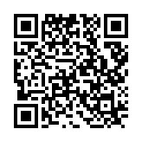
135 лет

Slide 15
Приятного вам чтения!

